Slide 1
캡스톤 디자인 최종발표
소프트웨어 사용자 입력 사전
20152849 이원우
20152870 홍진욱

Slide 2
목차
01
사용 기술
02
목적
03
기대효과
04
멘토님과의
의사소통
05
보완점

Slide 3


01
사용 기술
HTML&CSS&JS(JSP)
Notes:
그래프의 도형은 자유형 도형으로 꼭지점을 찍어서 만들어주세요.
그리고 투명도 조절 하면 끗

Slide 4



01
사용 기술
MySQL&Apache Tomcat
Notes:
그래프의 도형은 자유형 도형으로 꼭지점을 찍어서 만들어주세요.
그리고 투명도 조절 하면 끗

Slide 5

02
목적
용어가 생소한 입문자
컴퓨터 프로그래밍에 입문하는 신입생들이나 초보자들
Notes:
그래프의 도형은 자유형 도형으로 꼭지점을 찍어서 만들어주세요.
그리고 투명도 조절 하면 끗

Slide 6

02
목적
경험자들과 선배들의 도움
도움을 주려는 목적이 아니더라도 정보를 제공하고자 하는 사용자들의 의사소통 경로
Notes:
그래프의 도형은 자유형 도형으로 꼭지점을 찍어서 만들어주세요.
그리고 투명도 조절 하면 끗

Slide 7
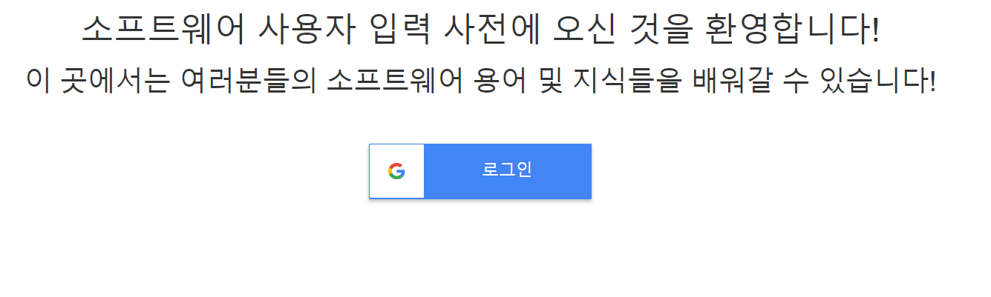
02
목적
누구나 인증만 거치면 등록 가능
노트 필기 형식으로 그 동안 배우고 익혀왔던 정보들을 사전에 입력할 수 있는 시스템
Notes:
그래프의 도형은 자유형 도형으로 꼭지점을 찍어서 만들어주세요.
그리고 투명도 조절 하면 끗

Slide 8
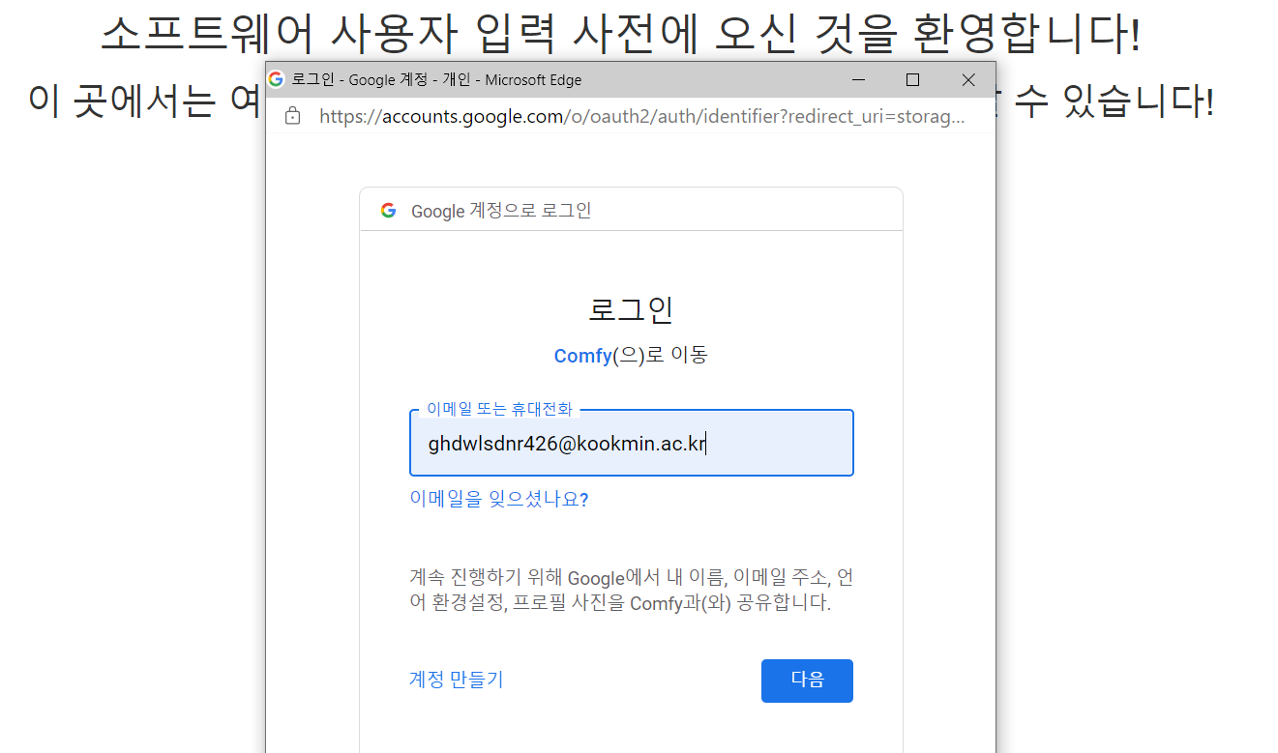
02
목적
누구나 인증만 거치면 등록 가능
노트 필기 형식으로 그 동안 배우고 익혀왔던 정보들을 사전에 입력할 수 있는 시스템
Notes:
그래프의 도형은 자유형 도형으로 꼭지점을 찍어서 만들어주세요.
그리고 투명도 조절 하면 끗

Slide 9
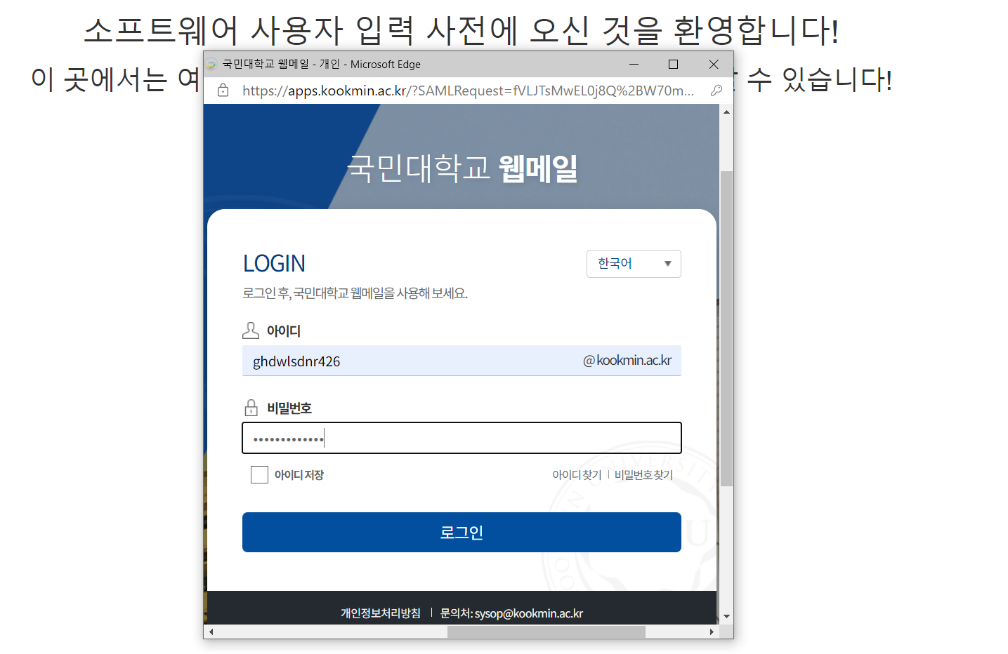
02
목적
누구나 인증만 거치면 등록 가능
노트 필기 형식으로 그 동안 배우고 익혀왔던 정보들을 사전에 입력할 수 있는 시스템
Notes:
그래프의 도형은 자유형 도형으로 꼭지점을 찍어서 만들어주세요.
그리고 투명도 조절 하면 끗

Slide 10
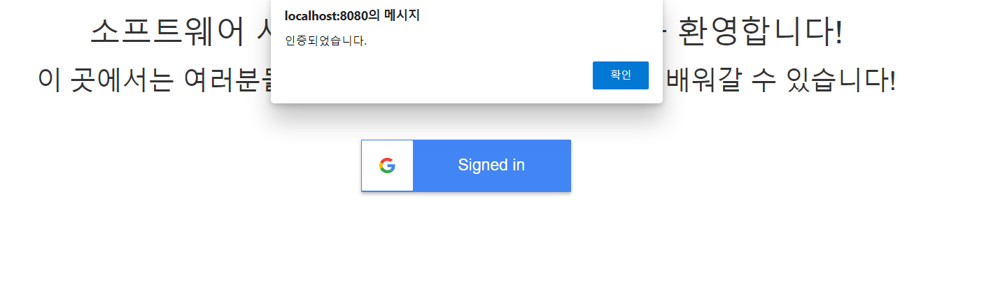
02
목적
누구나 인증만 거치면 등록 가능
노트 필기 형식으로 그 동안 배우고 익혀왔던 정보들을 사전에 입력할 수 있는 시스템
Notes:
그래프의 도형은 자유형 도형으로 꼭지점을 찍어서 만들어주세요.
그리고 투명도 조절 하면 끗

Slide 11
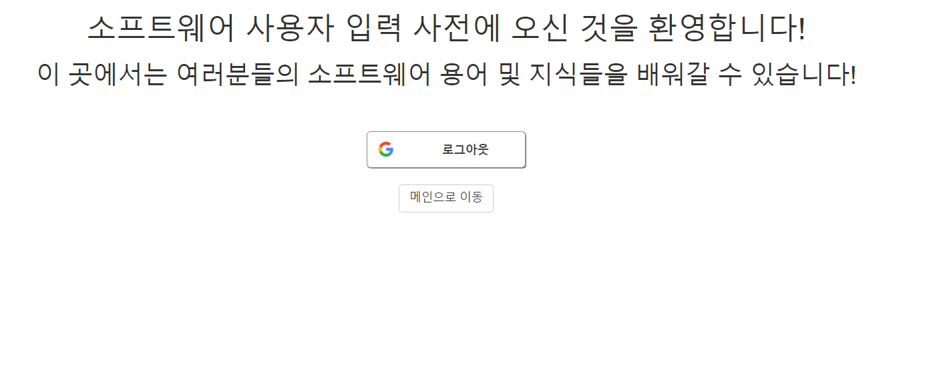
02
목적
누구나 인증만 거치면 등록 가능
노트 필기 형식으로 그 동안 배우고 익혀왔던 정보들을 사전에 입력할 수 있는 시스템
Notes:
그래프의 도형은 자유형 도형으로 꼭지점을 찍어서 만들어주세요.
그리고 투명도 조절 하면 끗

Slide 12
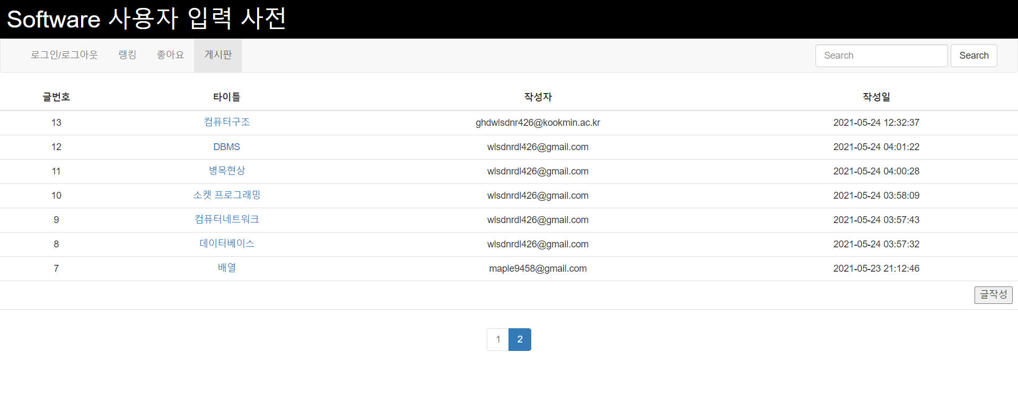
02
목적
누구나 인증만 거치면 등록 가능
노트 필기 형식으로 그 동안 배우고 익혀왔던 정보들을 사전에 입력할 수 있는 시스템
Notes:
그래프의 도형은 자유형 도형으로 꼭지점을 찍어서 만들어주세요.
그리고 투명도 조절 하면 끗

Slide 13
02
목적
누구나 인증만 거치면 등록 가능
노트 필기 형식으로 그 동안 배우고 익혀왔던 정보들을 사전에 입력할 수 있는 시스템
Notes:
그래프의 도형은 자유형 도형으로 꼭지점을 찍어서 만들어주세요.
그리고 투명도 조절 하면 끗

Slide 14
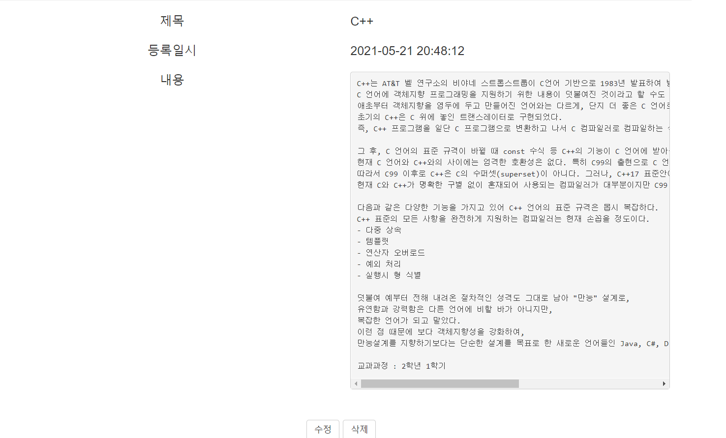
02
목적
누구나 인증만 거치면 등록 가능
노트 필기 형식으로 그 동안 배우고 익혀왔던 정보들을 사전에 입력할 수 있는 시스템
Notes:
그래프의 도형은 자유형 도형으로 꼭지점을 찍어서 만들어주세요.
그리고 투명도 조절 하면 끗

Slide 15
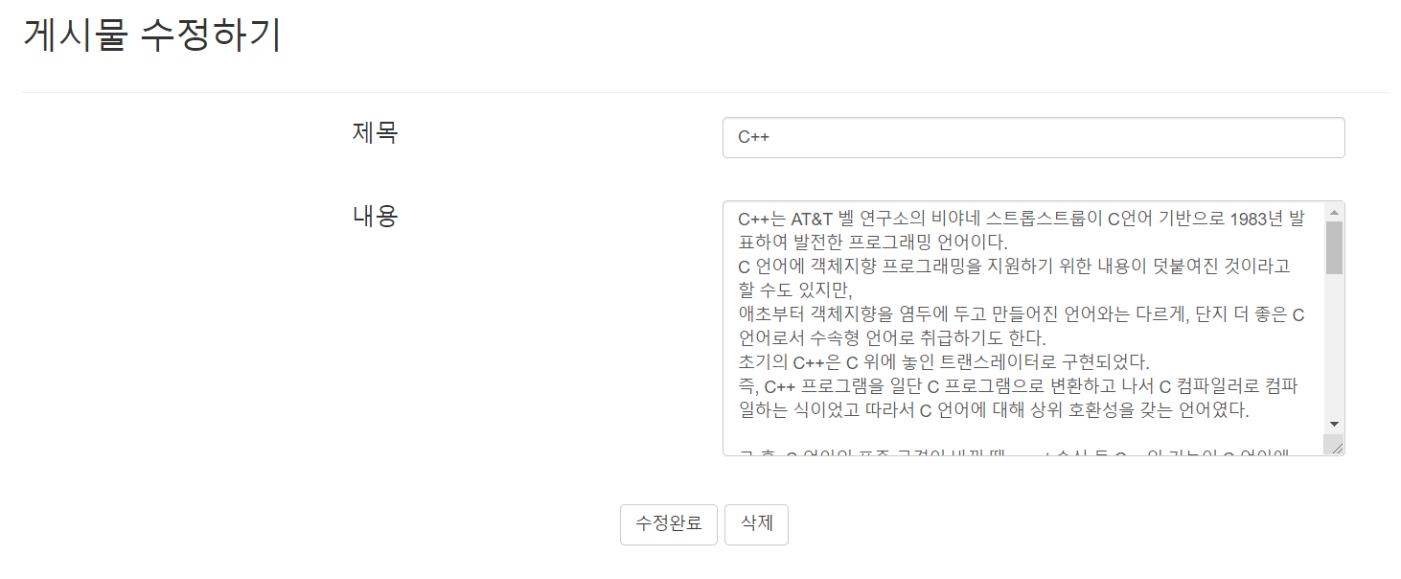
02
목적
누구나 인증만 거치면 등록 가능
노트 필기 형식으로 그 동안 배우고 익혀왔던 정보들을 사전에 입력할 수 있는 시스템
Notes:
그래프의 도형은 자유형 도형으로 꼭지점을 찍어서 만들어주세요.
그리고 투명도 조절 하면 끗

Slide 16
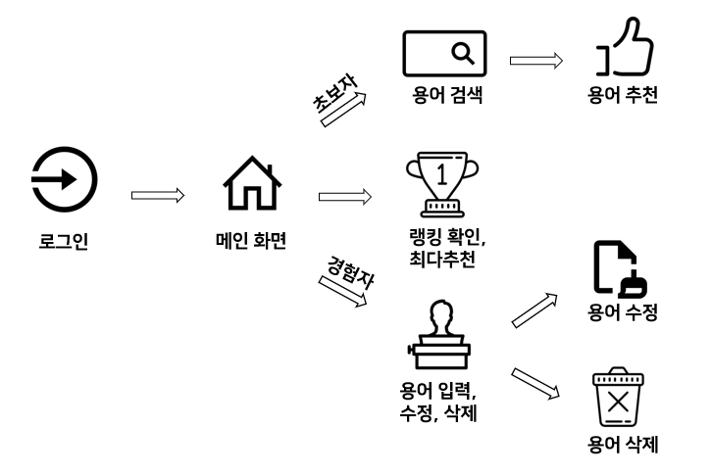
02
목적
다이어그램
유저들이 홈페이지를 들어와서
나아갈 수 있는 사용과정
Notes:
그래프의 도형은 자유형 도형으로 꼭지점을 찍어서 만들어주세요.
그리고 투명도 조절 하면 끗

Slide 17
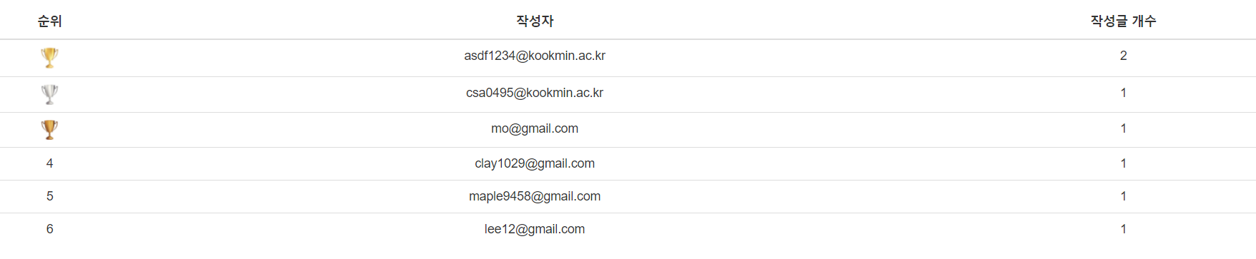
03
기대효과
정보 제공자들에게 가는 보상
랭킹 시스템
Notes:
그래프의 도형은 자유형 도형으로 꼭지점을 찍어서 만들어주세요.
그리고 투명도 조절 하면 끗

Slide 18
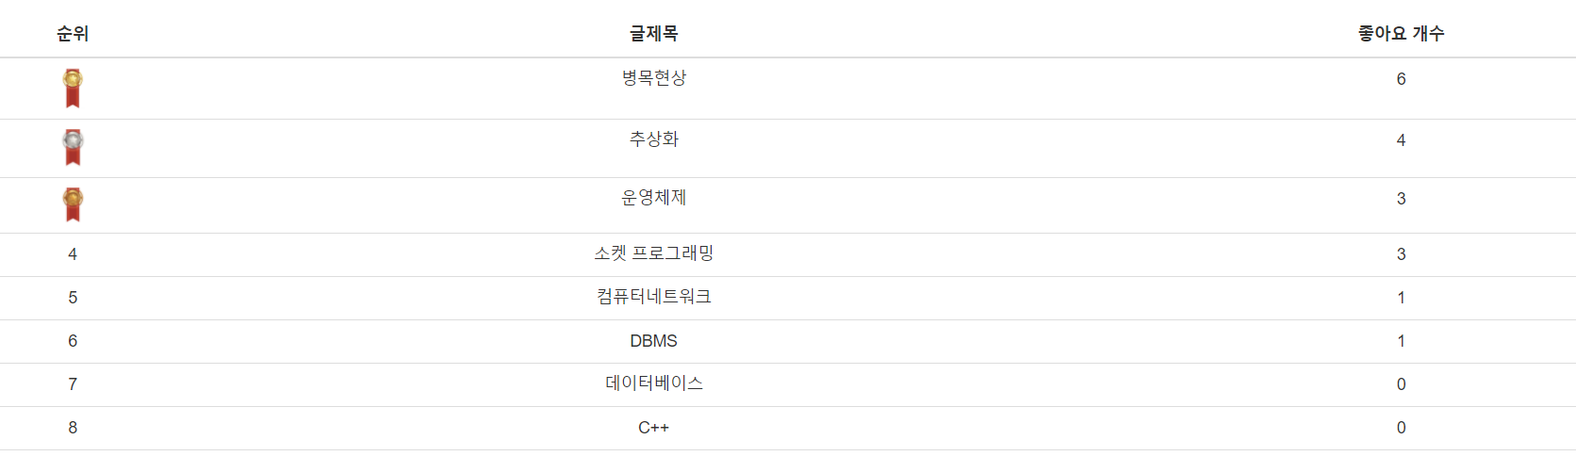
03
기대효과
정보 제공자들에게 가는 보상
랭킹 시스템
Notes:
그래프의 도형은 자유형 도형으로 꼭지점을 찍어서 만들어주세요.
그리고 투명도 조절 하면 끗

Slide 19
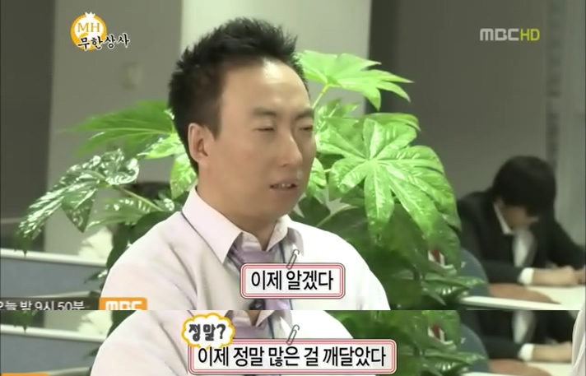
03
기대효과
입문자들이 얻을 수 있는 정보
소프트웨어 관련 용어 및 지식
Notes:
그래프의 도형은 자유형 도형으로 꼭지점을 찍어서 만들어주세요.
그리고 투명도 조절 하면 끗

Slide 20




04
멘토님의 방향 설정
바뀐 방향성
멘토님의 조언으로 올바른 방향으로
Notes:
그래프의 도형은 자유형 도형으로 꼭지점을 찍어서 만들어주세요.
그리고 투명도 조절 하면 끗

Slide 21

04
멘토님의 방향 설정
다양한 기능 제공
좋아요를 통해 경쟁심을 불러 일으킴
Notes:
그래프의 도형은 자유형 도형으로 꼭지점을 찍어서 만들어주세요.
그리고 투명도 조절 하면 끗

Slide 22

05
보완점
UI
View적인 부분을 더 강화
Notes:
그래프의 도형은 자유형 도형으로 꼭지점을 찍어서 만들어주세요.
그리고 투명도 조절 하면 끗

Slide 23


05
보완점
인센티브 부여
금전적인 면의 인센티브
Notes:
그래프의 도형은 자유형 도형으로 꼭지점을 찍어서 만들어주세요.
그리고 투명도 조절 하면 끗

Slide 24
감사합니다
20152849 이원우
20152870 홍진욱

